Slide 1


空调管理系统
——汇报人：刘大伟——

Slide 2
概要
费用充值
01
02
03
04
用户需求
软件实现
总体设计
情景测试

Slide 3

学生用户需求
费用充值
故障报修
信息修改

Slide 4
管理员需求
空调查询
空调添加
空调修改
空调维修
用电管理
空调管理
用户管理
费用补贴
正常维修
更换维修

Slide 5
扩展需求
数据库要求
查看故障情况
安全性保证
400台空调
1600用户
实时获取
故障情况
系统具有
一定安全性
中级需求
高级需求
实时提醒
提示充值
响应时间
小于2分钟
学生空调费
不足时提示

Slide 6
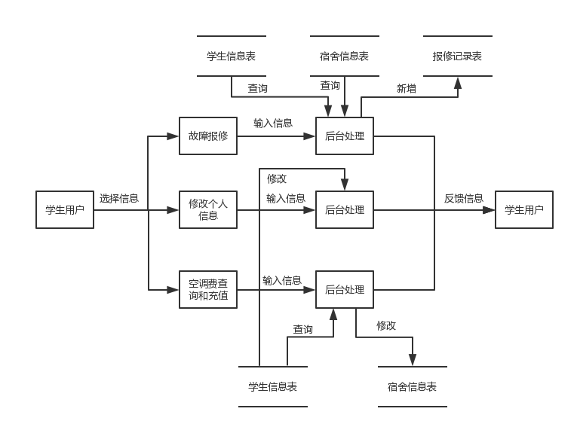
学生用户总体设计

Slide 7
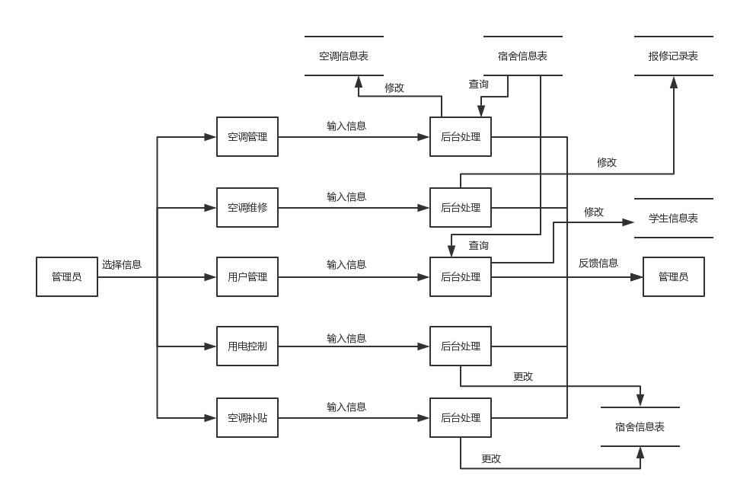
管理员总体设计

Slide 8
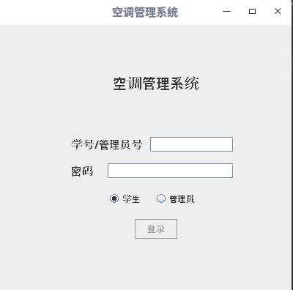
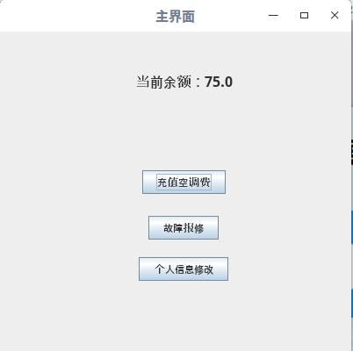
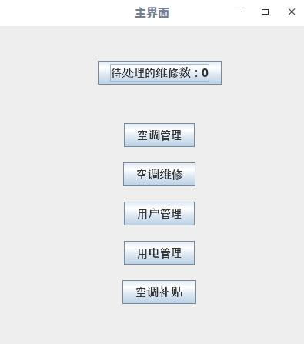
主界面展示
01
02
03

Slide 9
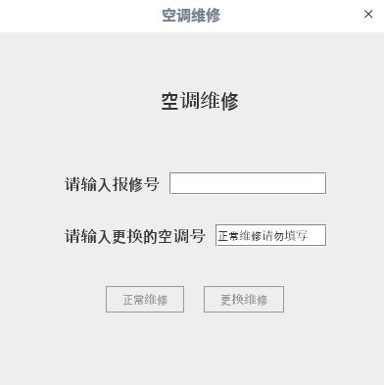
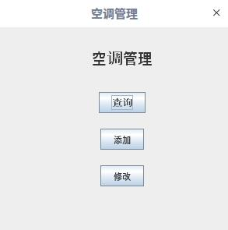
核心功能展示
01
02

Slide 10
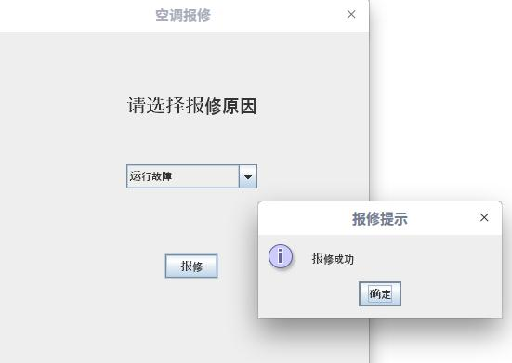
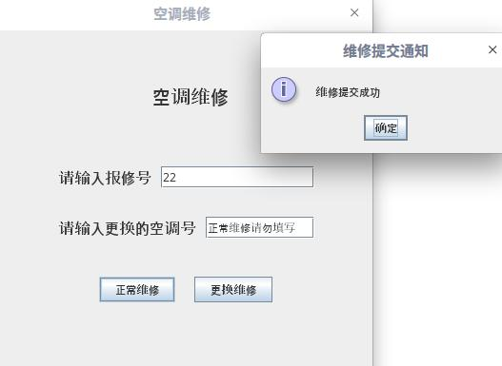
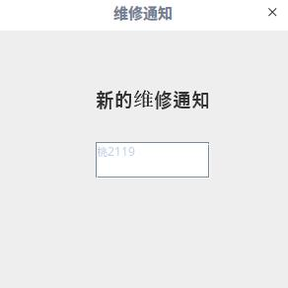
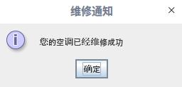
基于场景测试
通知管理员
通知用户
用户报修
管理员维修

Slide 11
PPT模板下载：www.1ppt.com/moban/ 行业PPT模板：www.1ppt.com/hangye/
节日PPT模板：www.1ppt.com/jieri/ PPT素材下载：www.1ppt.com/sucai/
PPT背景图片：www.1ppt.com/beijing/ PPT图表下载：www.1ppt.com/tubiao/
优秀PPT下载：www.1ppt.com/xiazai/ PPT教程： www.1ppt.com/powerpoint/
Word教程： www.1ppt.com/word/ Excel教程：www.1ppt.com/excel/
资料下载：www.1ppt.com/ziliao/ PPT课件下载：www.1ppt.com/kejian/
范文下载：www.1ppt.com/fanwen/ 试卷下载：www.1ppt.com/shiti/
教案下载：www.1ppt.com/jiaoan/
字体下载：www.1ppt.com/ziti/
谢谢观赏

